Slide 1
IK Bygg, et verktøy for kommunene
Fredrik Horjen

Slide 2
Bakgrunn
Dårlig vedlikehold av kommunale bygg
NOU 2004:22 ”Velholdte bygg gir mer til alle”
2006-2012 KOBE- Kompetanseprogram for Bedre kommunal Eiendomsforvaltning
Hvordan hjelpe kommunene til å prioritere vedlikehold?
2006-2015 DiBK/NKF: IK bygg

Slide 3


-----
gjennom god administrativ rapportering og folkevalgt prioritering
En veiledning

Slide 4

Prioritering
Innbyggerne eier, bruker, betaler og stemmer
EIER PRIORITERER
På politiske partier som oppretter
Kommunestyret som øverste eierorgan som oppretter
Formannskapet som operativt eierorgan og
Ordfører som operativ eier
RAPPORTERING
Rådmannen forvalter, rapporterer og gir råd til eier
Tjenesteledere disponerer og rapporterer til rådmann
Eiendom utfører og rapporterer til rådmann
(Ved Kommunalt foretak rapporterer
eiendomsforvalter til foretaksstyret)
AP
H
Krf
Frp
SV
Sp
V
Kommunestyret
Formannskapet
Helse
Skole
Kultur
Teknisk

Slide 5
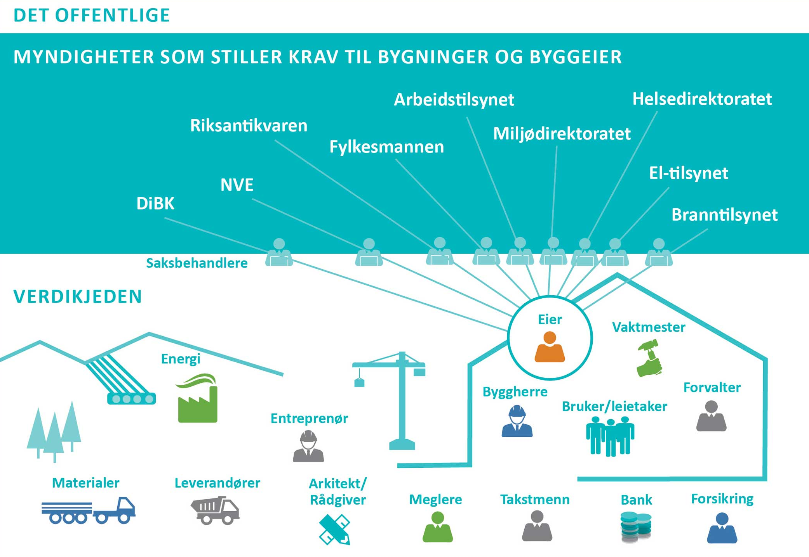
Krav ved bygging (TEK10) og i drift Internkontroll (IK)
TEK10
IK
Notes:
TEK10 stiller krav når det bygges nytt til
Materialer og løsninger for gode bygg med godt inneklima
Kompetanse hos utøvende
Uavhengig kontroll
Er det nok for å sikre et godt bygg?
Et godt bygg krever en god bestilling og god oppfølging

Slide 6
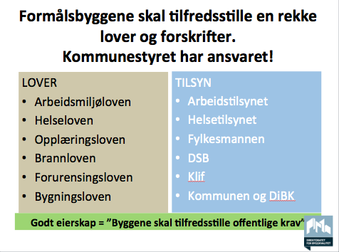
Formålsbyggene skal tilfredsstille en rekke lover og forskrifter.
Kommunestyret har ansvaret!
LOVER
Arbeidsmiljøloven
Helseloven
Opplæringsloven
Brannloven
Forurensingsloven
Bygningsloven
TILSYN
Arbeidstilsynet
Helsetilsynet
Fylkesmannen
DSB
Klif
Kommunen og DiBK
Godt eierskap = ”Byggene skal tilfredsstille offentlige krav”

Slide 7

Er takene tette?
Taklekkasjer gir store følgeskader og må unngås
Som eier av kommunens bygg må man forsikre seg om at takene er tette

Slide 8
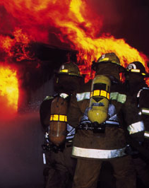
Er brannsikkerhet god?
Risikoen for brann på sykehjemmet eller i omsorgsboligene kan reduseres med god brannsikkerhet
Som eier av kommunens bygg må man forsikre seg om at brannsikkerheten er ivaretatt

Slide 9

Er inneklimaet godt?
Mugg, sopp, råte, dårlig renhold, kald trekk, dårlig ventilasjon m.m. kan føre til helseskader for brukere av bygget
Som eier må man forsikre seg om at det tas nødvendig hensyn, og at lover og regler for inneklima følges

Slide 10
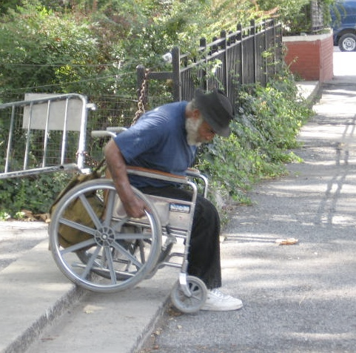
Er tilgjengeligheten god?
«Eldrebølgen» krever mer tilrettelegging for funksjonshemmede
Som eier må man forsikre seg om at det tas nødvendig hensyn ved planlegging og gjennomføring av tiltak

Slide 11

Er kommunen energi- og miljøvennlig?
Er oljefyring avviklet?
Er bygningene energimerket?
Gjennomføres det tiltak for å redusere energiforbruket?
Energisparetiltak kan være meget lønnsomme for kommunen.

Slide 12
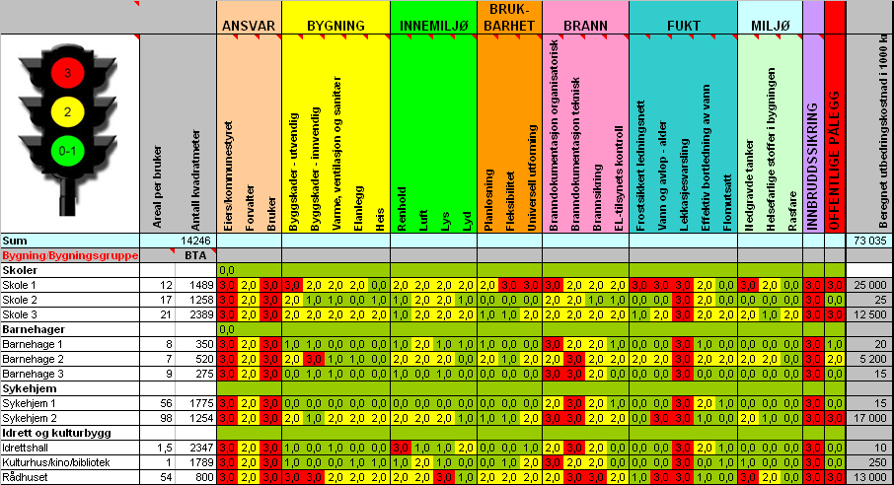
Alle krav samlet i en tilstandsrapport for skolene og andre tjenestebygg
Kilde: http://kobe.be.no/kobe/ - søk etter ”IK-bygg”

Slide 13
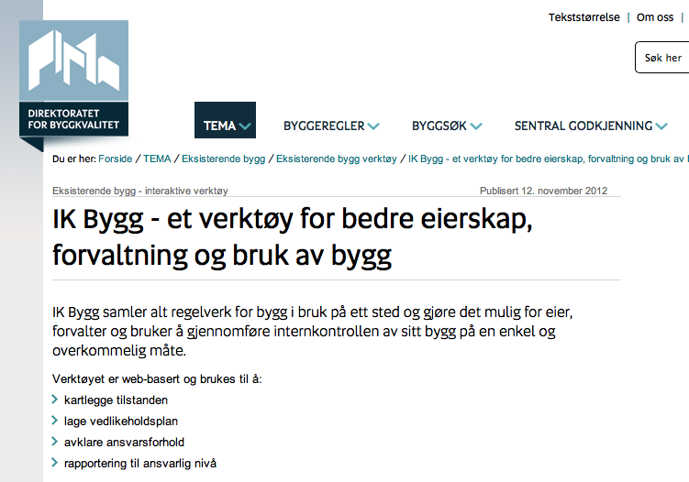

Slide 14


Kommunikasjonsplattform for bruker, vaktmester, forvalter, eier og myndigheter

Slide 15
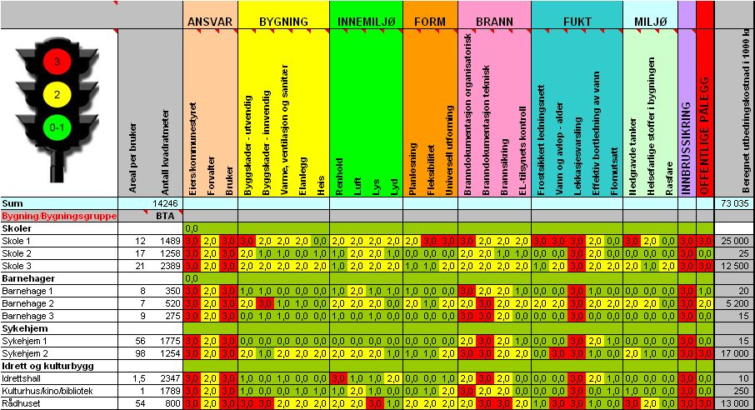
KARTLEGGING
Januar- april
Forvalter kartlegger tilstanden
sammen med bruker gjennom vernerunder i henhold til internkontrollforskriften. Forvalter vurderer tilstand og foreslår tiltak i egen rapport.
ÅRSHJUL FOR KARTLEGGING, RAPPORTERING OG BUDSJETTERING MELLOM FORVALTER, BRUKER OG EIER
BUDSJETT
September-november
Forvalter foreslår budsjett for gjennomføring av tiltak for å ta vare på bygningene samt sikre helse miljø og sikkerhet til brukerne.
RAPPORTERING
Mai - august
Forvalter rapporterer om tilstanden herunder hva som er utført siste år samt behov for nye tiltak til rådmannen som rapporterer videre til formannskapet.

Slide 16
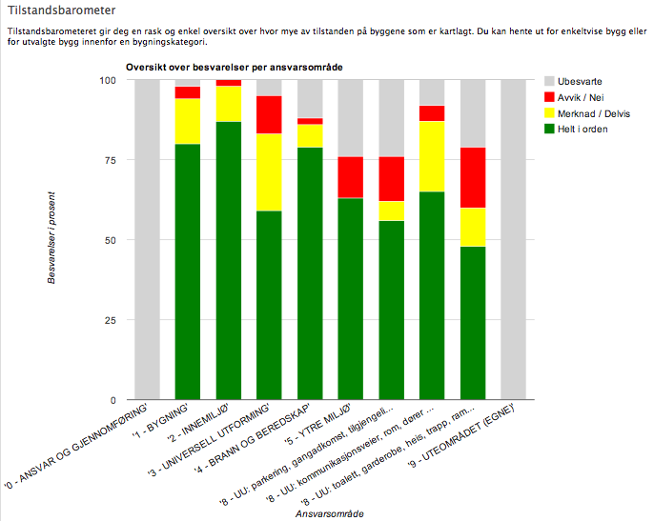
Tilstandsbarometer

Slide 17

IK bygg 2015:
Tilstandsbarometer for kommunale bygg
2014: 100 kommuner og 6000 bygg
  Vedlikeholdsbehov (Bygningsmessig tilstand)
  Inneklimautfordringer
  Universell utforming status
  Brannsikkerhet
  Energistatus
  Flom/overvann –problemer .m.m
Barometer viser dagens registreringer og utvikling over tid

Slide 18
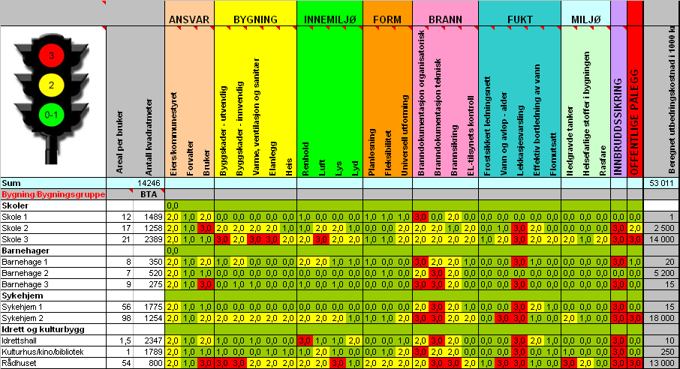
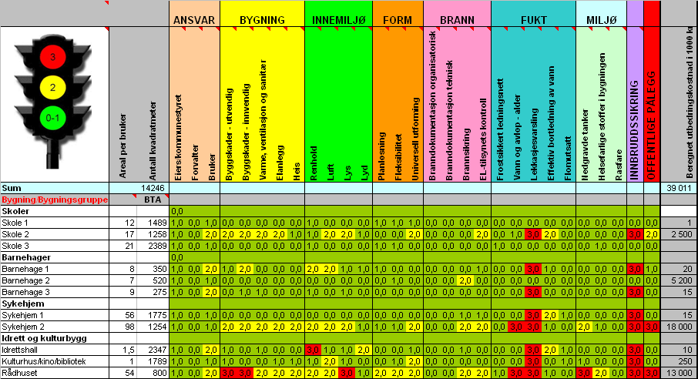
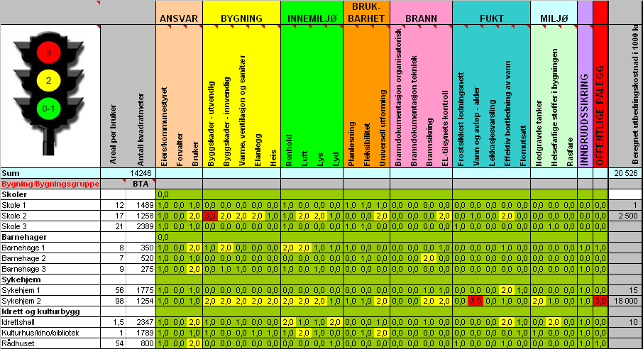
Rapportering av utvikling fra år til år
2012
2013
2014
2015

Slide 19
Videre utvikling
Flere kommuner tar i bruk systemet
Brukerne/skolen kommer mer med i prosessen
2015: IK bygg knyttes til matrikkelen
Myndighetene kan se hvordan internkontrollen fungerer i IK bygg
Tilsynsrapporter knyttes til matrikkelen

Slide 20
Oppsummering
IK-bygg samler alt regelverk i ett internkontrollverktøy
Felles kommunikasjonsplattform for eier, bruker, forvalter, vaktmester og myndigheter
God rapportering gir bedre grunnlag for politisk og administrativ prioritering
Bidrar til bedre drift og vedlikehold
Enklere tilsyn

Slide 21
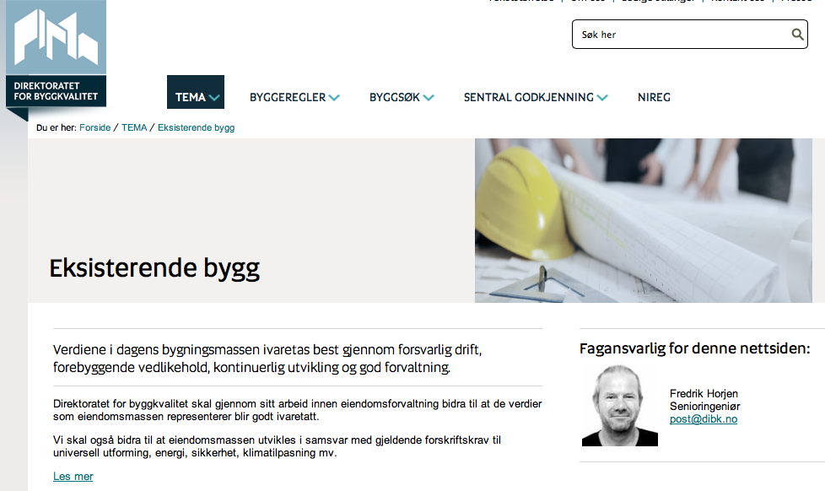
Takk for oppmerksomheten!

